Slide 1
(1)数据体量大
(2)速度快
(3)数据类型多
(4)价值密度低
特征
(1)大数据分析全体数据而不是抽样数据
(2)对数据不再追求精确性
(3)不强调因果性而强调相关性。
大数据思维
大数据
静态数据
流数据
图数据
批处理计算：Hadoop、Spark等
大数据类型
流计算：Storm、Heron等
图计算：Pregel、GraphX等
社交网络、网络浏览与购买行为、传染病的传播途径等

Slide 2
以机器(计算机)为载体,模仿、延伸和扩展人类智能
概念
人工智能研究包括机器人、语言识别、图像识别、自然语言处理和专家系统
对符号进行推理和运算
符号主义
包含知识库和推理引擎
如专家系统（如农田土壤监测系统）
通过模仿人类大脑中神经元之间的复杂交互来进行认知推理
方法
联结主义
数据驱动的人工智能方法
人工智能
如深度学习、人脸识别
在与环境的交互中不断学习
行为主义
问题引导下的人工智能学习方法：试错学习
如：扫地机器
领域人工智能
依赖于领域知识和数据的人工智能，如“深蓝”
应用
跨领域人工智能
能够举一反三、触类旁通，如AlphaGo
人机协作，如“达芬奇外科手术机器人”、人工智能机器客服与人类客服一起合作
混合增强智能
图灵测试是测试机器是否具有智能的一种方法

Slide 3
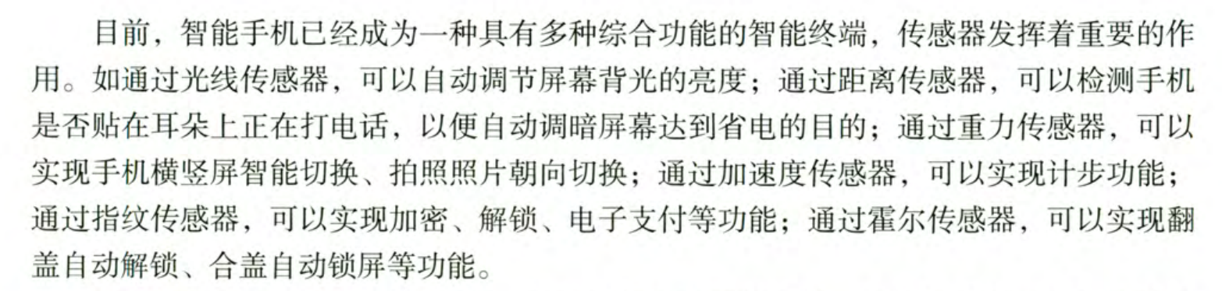

Slide 4
局域网（LAN）
城域网（MAN）
广域网（WAN）
计算机网络
移动通信网络
广播电视网络
按覆盖范围进行分类
分类
计算机系统
数据通信系统
网络软件和网络协议
服务器和终端
网络
传输介质
网络互联设备
组成
调制解调器、路由器和交换机等
IP（网际协议）
TCP（传输控制协议）
AP（应用程序协议）
DHCP、HTTP等

Slide 5
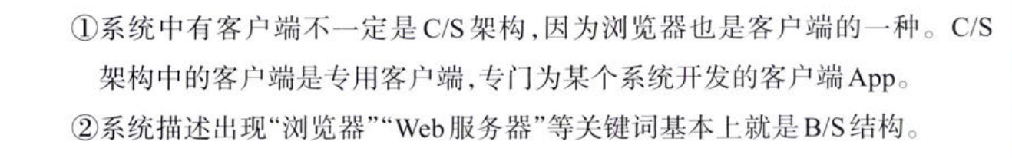

B/S 和C/S架构的区分

Slide 6
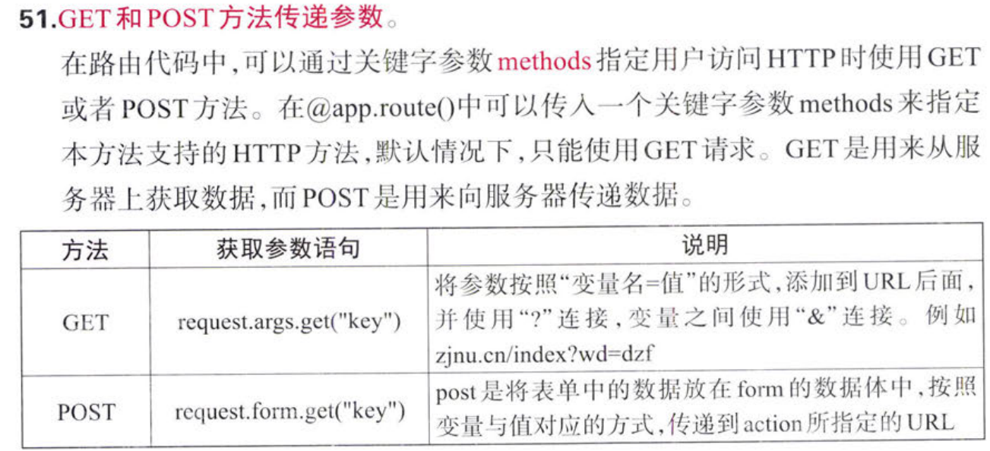
GET和POST方式的区分

Slide 7
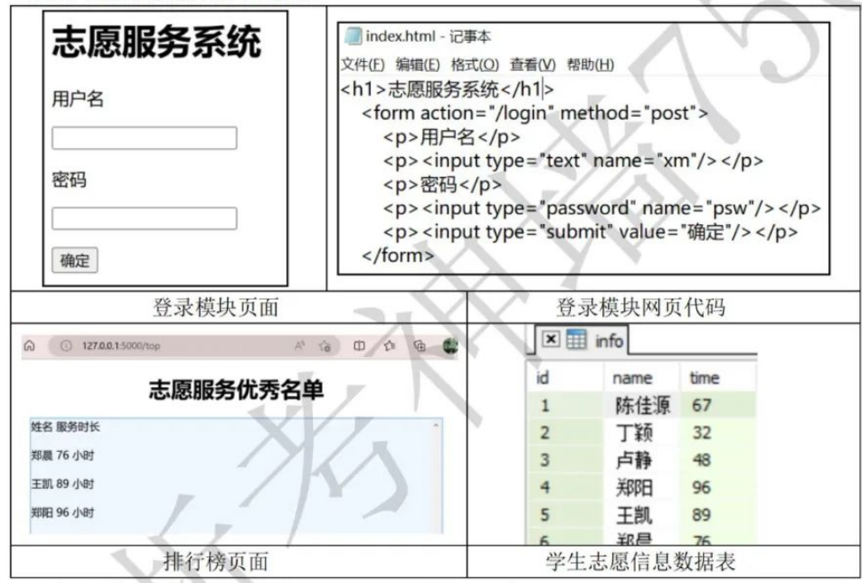
@app.route(" ① ",methods=["GET","POST"])
def login():
user=request.form.get("user")
password=request.form.get("psd")
if ② :
return render_template("ok.html",name=user)
else:
return "用户名或密码错误!"

Slide 8
@app.route("/input")
def add_data():
id = int(request.args.get('id'))
tem = float(request.args.get('val'))
if __name__ == "__main__":
app.run(host="10.8.251.173", port=8080)
若某时刻传感器的编号为1，温度数值为29，则传输数据时使用的 URL是________。

Slide 9
df.groupby(as_index=False)
as_index=True时注意取这一列要用df.index()来取
df.sort_values(ascending=True)
计非空个数：count（）
求平均：mean（）
求和：sum（）
最大：max（）
最小：min（）
数据筛选：df[df.技术总分>90] / df[df[“技术总分”]>90]

Slide 10
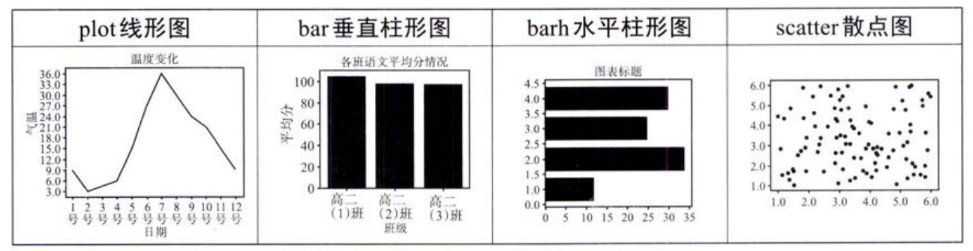

Slide 11
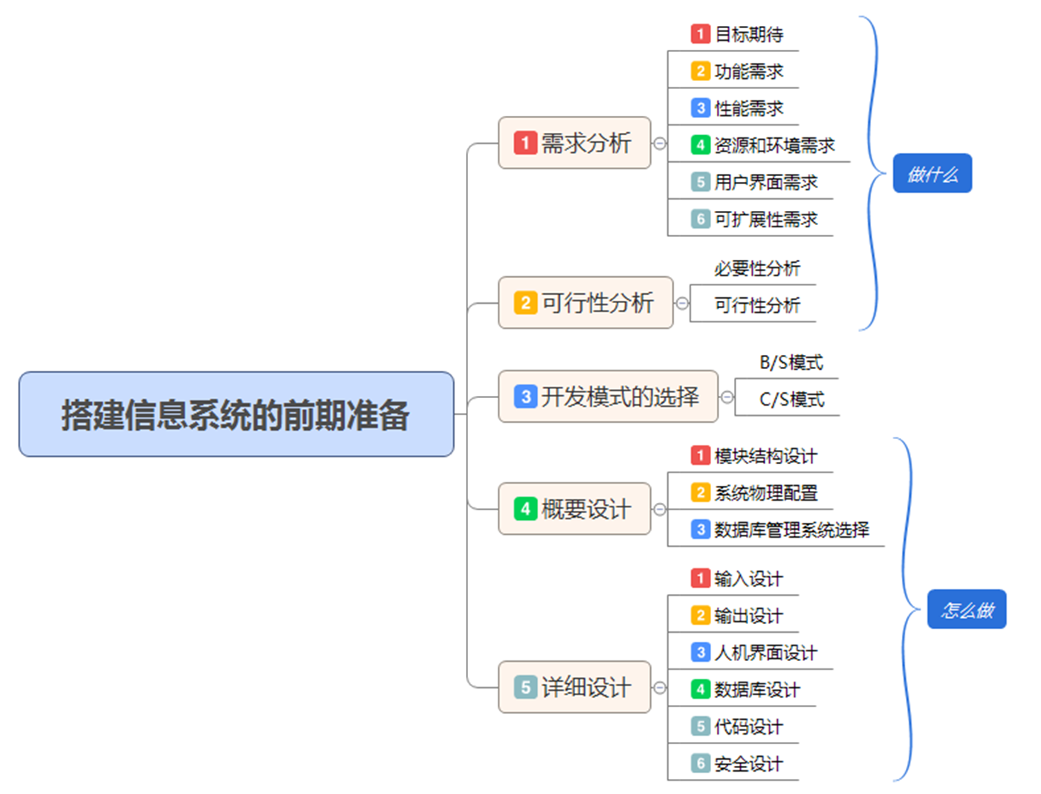

Slide 12
导入sqlite3库
import sqlite3
创建数据库连接
conn表示连接到数据库的对象，创建连接时需指定数据库的路径
conn = sqlite3.connect('data.db')
创建cursor对象
cursor对象用于向数据库发送SQL命令，并返回命令执行结果
cur = conn.cursor()
执行查询操作，将查询结果存储在res变量中
cur.execute('SELECT * FROM message WHERE id = 1') #从message数据表中查询字段id值等于1的记录
res = cur.fetchall() #获取查询结果，以二维列表形式
cur.close() #关闭cursor对象
发送SQL命令
执行插入操作，插入完成后需调用commit方法使插入动作生效
sql = ‘INSERT INTO message(msg, who) VALUES(“%s”, “%s”)’% (msg, who) #插入数据到message数据表
cur.execute(sql) #执行sql语句
conn.commit() #向数据库管理系统提交命令
cur.close() #关闭cursor对象
关闭数据库连接
conn.close()

Slide 13
细节
1.填字母还是汉字？正确还是不正确？
2.If、while后面的条件判断用的是“==”，“：”没有要补上
3.索引用的是[ ]，函数（）
4.df3[“借阅次数”] df3.借阅次数
5.求平均：dataframe中用的是mean（），excel中用的是average（）
6.函数拼写易错：ascending

